Slide 1




LIÇÃO 13
A Realidade Bíblica de uma Fé que faz a Diferença
2º trimestre 2024
30 de Junho 2024

Slide 2



TEXTO PRINCIPAL
“Tendo o vosso viver honesto entre os gentios, para que, naquilo em que falam mal de vós, como de malfeitores, glorifiquem a Deus no Dia da visitação, pelas boas obras que em vós observem.” (1Pe 2.12).

Slide 3

RESUMO DA LIÇÃO
Deus espera que façamos a diferença na vida do próximo, demonstrando, assim, o poder de uma fé genuína.

Slide 4



TEXTO BÍBLICO
Mateus 5.13-16

Slide 5


Introdução
Nesta última lição, cabe a seguinte pergunta:
“Que diferença o Evangelho pode fazer pela humanidade?”.
É o que veremos nesta lição.

Slide 6







OBJETIVOS DA LIÇÃO
1. CONSCIENTIZAR
2. SABER
3. RESSALTAR
de que o Evangelho nos direciona para Deus
que o Evangelho nos direciona para o mundo
que o Evangelho nos direciona para a eternidade

Slide 7

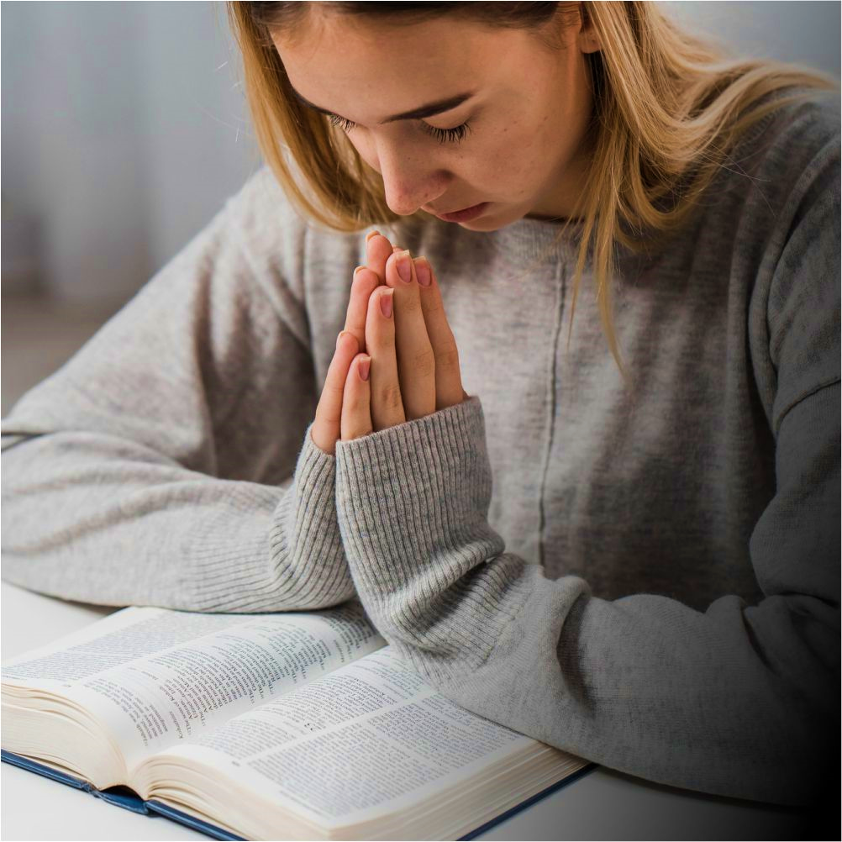
1
O EVANGELHO NOS DIRECIONA PARA DEUS

Slide 8

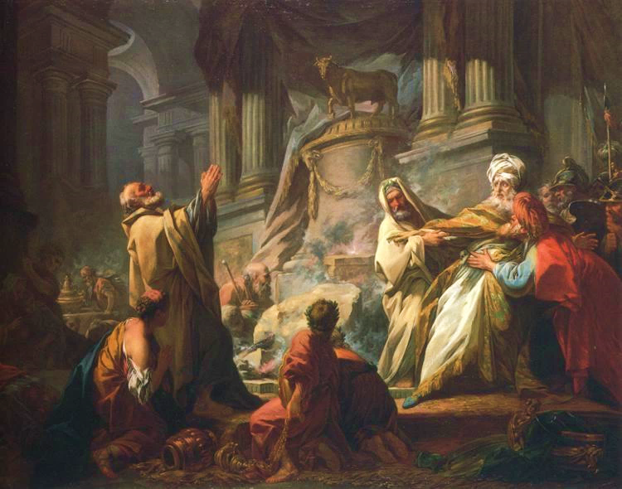

I - O EVANGELHO NOS DIRECIONA PARA DEUS
1. Direciona a nossa fé
A humanidade possui uma forte tendência a depositar sua crença em objetos, sistemas científicos ou alguém. Essa crença, inerente ao ser humano, chamamos de fé.

Slide 9

I - O EVANGELHO NOS DIRECIONA PARA DEUS
1. Direciona a nossa fé
Há pessoas que colocam sua fé em objetos tidos por “mágicos”, ou no movimento que os planetas fazem no céu: já outros colocam sua fé nas ideologias.

Slide 10

I - O EVANGELHO NOS DIRECIONA PARA DEUS
1. Direciona a nossa fé
Os cristãos creem no Deus vivo e verdadeiro. O Senhor, em sua Palavra, revela que a nossa fé deve estar nEle e em seu poder.

Slide 11

I - O EVANGELHO NOS DIRECIONA PARA DEUS
2. Temos paz com Deus
Uma das consequências do pecado foi a perda da paz,
e a sua ausência traz a insegurança, a incerteza de dias melhores e o contínuo afastamento dos propósitos divinos.

Slide 12
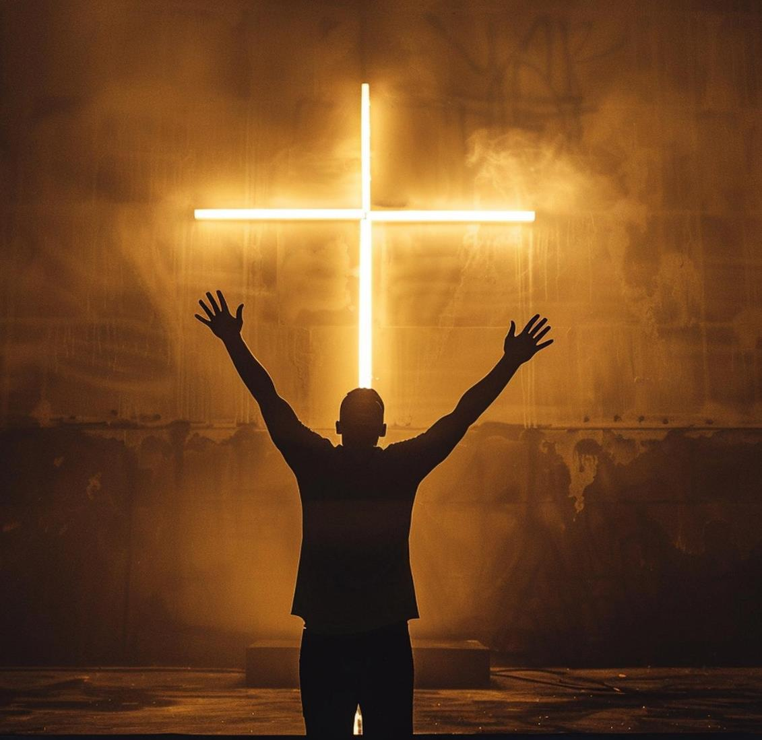
I - O EVANGELHO NOS DIRECIONA PARA DEUS
3. A boa notícia
A boa-nova é que o Evangelho traz paz para a nossa vida. Esse sentimento pode ser definido como ausência de conflitos e pode representar a convivência tranquila entre duas ou mais pessoas, neste caso, entre nós e Deus: “Sendo, pois, justificados pela fé, temos paz com Deus por nosso Senhor Jesus Cristo”
(Rm 5.1).

Slide 13


Slide 14
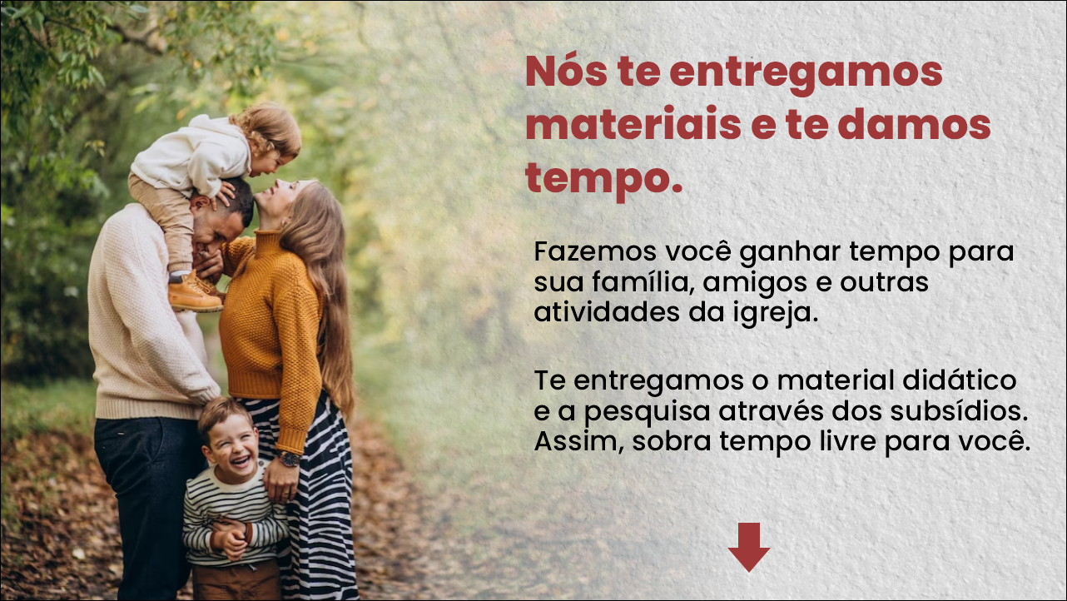

Slide 15
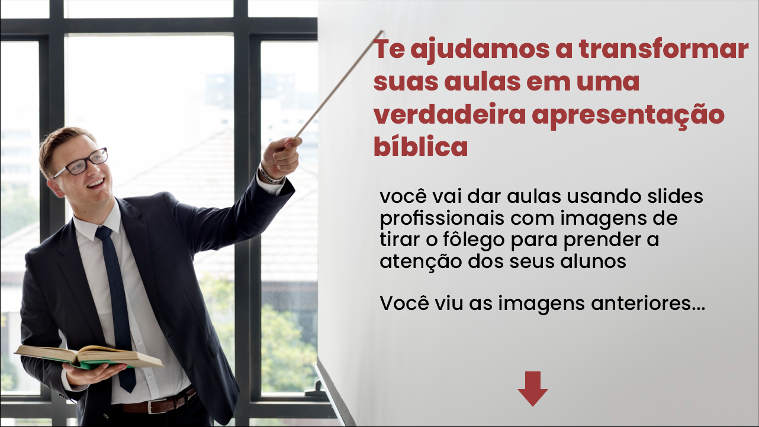

Slide 16


